Slide 1
Подготовка к ЕГЭ 2025 по английскому языку. Методические рекомендации и особенности подготовки

Slide 2
ИТОГИ ЕГЭ 2024
85 118 участников (из 665 тысяч) - 14,1% от всех сдающих
В 2023 году - более 80 000 человек, в 2022 году - 87 000 человек. В 2021 году - 87 588 человек. В 2020 - 81 793. В 2019 - 76 492.
415 – количество 100-балльников (205 чел - 2023, 164 чел – 2022)
средний балл - 65,39
(66,31 в 2023, 73,27 в 2022 году, 72,2 в 2021, 70,9 в 2020, 73,8 в 2019)

Slide 3
ИЗМЕНЕНИЯ В ЕГЭ 2025
Изменения в структуре и содержании КИМ ЕГЭ 2025 в сравнении с КИМ 2024 отсутствуют
Уточнены формулировки задания 38 письменной части
Уточнены формулировки задания 4 устной части
Уточнены критерии оценивания ответов на задания 4 устной части
Задания 19–24 на контроль грамматических навыков могут быть даны на двух отдельных текстах или на одном цельном тексте.

Slide 4
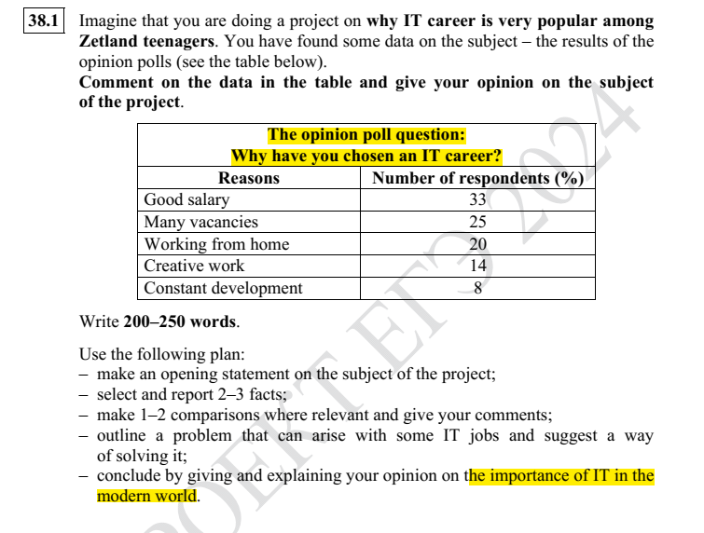
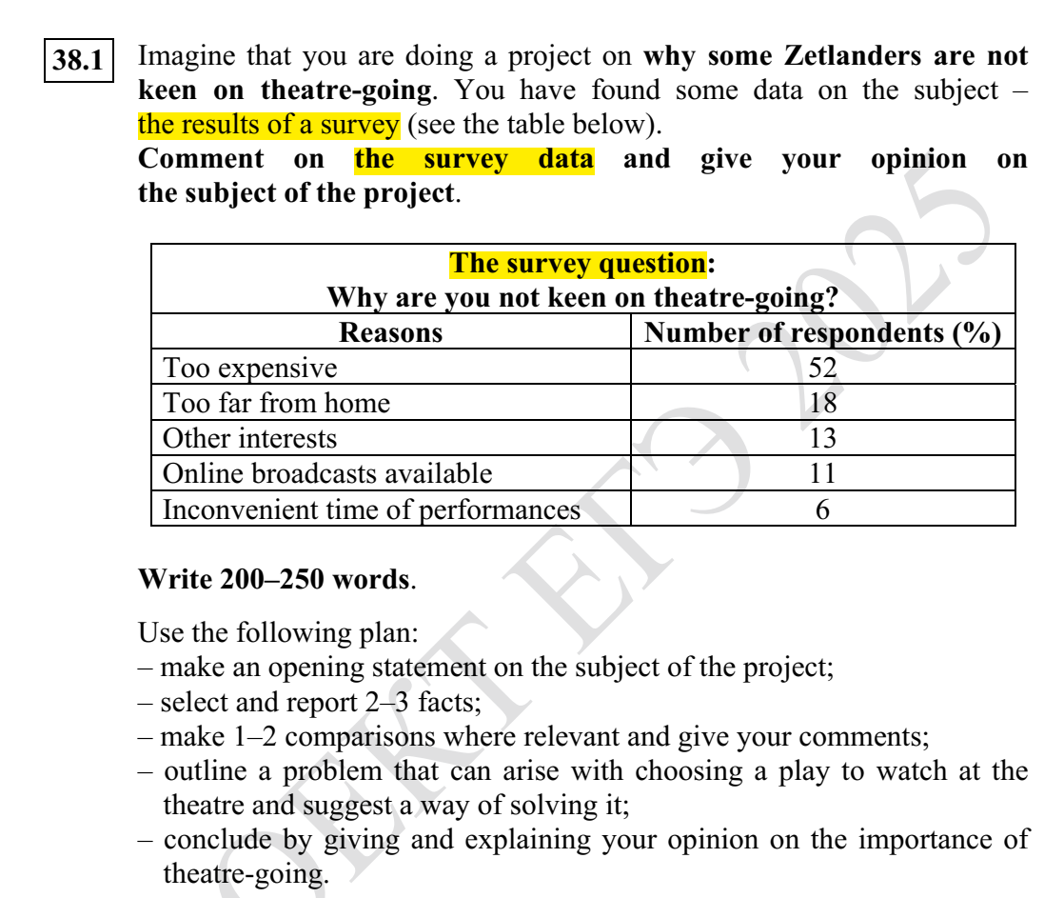
ЗАДАНИЕ 38. ТЕМАТИЧЕСКОЕ ПИСЬМЕННОЕ ВЫСКАЗЫВАНИЕ С ЭЛЕМЕНТАМИ РАССУЖДЕНИЯ

Slide 5
ОСОБЕННОСТИ ОЦЕНИВАНИЯ ЗАДАНИЯ 38
Рекомендованное время выполнения – 60 минут (10 минут – анализ и развернутый план).
Объем задания – 250 слов (180-275)
5 критериев:
«Решение коммуникативной задачи» (3 балла)
«Организация текста» (3 балла)
«Лексика» (3 балла)
«Грамматика» (3 балла)
«Орфография и пунктуация» (2 балла)
Оценивается в 1-0 баллов (нет упоминания о проекте, отсутствуют требуемые аспекты, или все аспекты являются неполными/неточными)
Если по К1 РКЗ учащийся получает 0 баллов, все задание оценивается в 0 баллов.

Slide 6
РЕКОМЕНДАЦИИ ПО ВЫПОЛНЕНИЮ ЗАДАНИЯ 38
Введение - тема проекта и/или его цель и результаты социологического опроса по определенной теме в соответствующей стране, изложенной в таблице или диаграмме). Необходимо упомянуть страну (in Zetland). The results of opinion polls меняем на the results of a survey.
2 абзац - 2-3 факта: желательно самое высокое и самое низкое значение (возможно, среднее значение). Обязательно указывать цифры (% из таблицы) хотя бы в скобках – без них аспект считается не выполненным. Числовые значения процентов писать числами.
3 абзац - сравнить данные, содержащиеся во второй и третьей строках таблицы. Обязательно нужно написать комментарий (сделать вывод по статистическим данным – должен быть связан с темой проекта).
4 абзац содержит предложение с описанием проблемы. Далее следует предложение решения проблемы. Должна быть логика между проблемой и решением.
В заключении автор должен обязательно высказать мнение по указанной теме и обосновать свою позицию по указанной теме (the importance of …) – 2 предложения.
Дублирование цифр и фактов в аспектах 2 и 3 не допускается

Slide 7
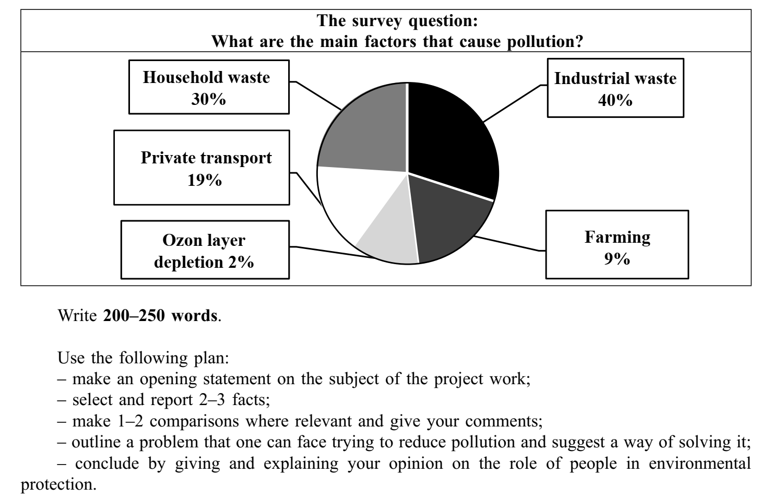
РКЗ (К1)
Найти пункт, на основании которого легче всего выявить проблему
Выбрать два пункта для сравнения, которое возможно логически прокомментировать
Оставшиеся два пункта – 2 абзац (2-3 факта)

Slide 8
ЗАДАНИЕ 4 УСТНАЯ ЧАСТЬ

Slide 9
ТИПИЧНЫЕ ОШИБКИ В ЗАДАНИИ 4
Непонимание задания (рассказ вместо описания)
Отсутствие связи своего ответа с темой проекта (Описание фото (характеристики – explain the choice) и различия (noting the differences) должны быть связаны с темой проекта)
Отсутствие или неправильная формулировка высказывания своего мнения по теме проекта (you would prefer – prefer) пункт 4
Использование заученных фраз или фрагментов топиков
Отход от темы, избыточная информация – незавершенное задание (Можно говорить только по одному сходству и различию - балл не снижается)
Непонятные из-за языковых ошибок фразы
Отсутствие или неправильная формулировка вступительной и заключительной фраз
Отсутствие адресности во введении
Отсутствие или неправильное использование средств логической связи
Большие паузы, мешающие целостности и связности монолога

Slide 10
Уточнены критерии оценивания задания 4 устной части
Высказывание логично; имеет завершённый характер (имеются вступительная с обращением к другу и заключительная фразы); средства логической связи используются правильно. Допускается 1 ошибка в логичности / средстваx логической связи
Высказывание в основном логично и имеет достаточно завершённый характер (имеются вступительная фраза с обращением к другу и заключительная фраза), имеются 2–3 ошибки в логичности / средстваx логической связи
Высказывание не имеет завершённого характера: отсутствует вступительная ИЛИ заключительная фраза, И/ИЛИ имеются 4–5 ошибок в логичности / средстваx логической связи
Высказывание не имеет завершённого характера: отсутствуют вступительная и заключительная фразы И/ИЛИ имеются 6 и более ошибок в логичности /средстваx логической связи

Slide 11
Описание заданий и примеры выполнения
Подробные рекомендации для выполнения заданий
Алгоритмы выполнения задания
Примеры применения алгоритмов
Разборы заданий

Slide 12
Для каждого задания: - формулировка задания - что следует знать ученикам для правильного выполнения задания - алгоритм (логически выстроенная последовательность действий) - разбор задания по рекомендуемому алгоритму - варианты заданий с ответами в конце пособия Добавлен теоретический и практический материал.

Slide 14
Сайт издательства: intellectcentre.ru

Slide 15
ОНЛАЙН КУРС ПОВЫШЕНИЯ КВАЛИФИКАЦИИ ДЛЯ УЧИТЕЛЕЙ
Запись на сайте www.intellectcentre.ru
Курсы повышения квалификации:
Автор: Веселова Ю.С.
методист и автор пособий Издательства «Интеллект-Центр»
Форма обучения: с применением дистанционных образовательных технологий
Документ об окончании обучения: удостоверение о повышении квалификации
государственного образца
Цель курса: обучение учителей и репетиторов английского языка новым подходам
и методикам в учебной деятельности, стратегиям подготовки к итоговой
аттестации, практикам выполнения и оценивания заданий c развернутым ответом
в рамках реализации ФГОС при подготовке обучающихся к итоговой аттестации

Slide 16
ОТЗЫВЫ
Курс понравился. Я посещала данные вебинары с целью быть в курсе последних изменений в ЕГЭ и получить знания, необходимые для индивидуальной подготовки ребят к экзамену. Занятия полностью оправдали ожидания: обучение дало мне больше экспертности в вопросе оценивания экзаменационных работ. Все структурно и по шагам. Понравилось, что к каждому домашнему заданию были комментарии и обратная связь.
Очень правильно построена схема проведения курсов, была возможность в свободное время просматривать интернет трансляции, что немало важно для работающих учителей. Уровень преподавания: всё рационально и содержательно, получаемая информация усваивалось легко и с удовольствием! Огромная благодарность Юлии Сергеевне за очень полезную информацию по новому формату и по стратегиям оценивания работ и желание передать больше своего опыта. Спасибо!
Примите мою искреннюю благодарность за проведенный Вами курс повышения компетентности преподавателей английского языка в подготовке к ЕГЭ и оценивании работ учеников! Курс реально помог понять алгоритм подготовки и пересмотреть подходы к работе с выпускниками. Самое главное в курсе - наша практика и Ваша ее оценка. Убеждена, что каждый неоднократно еще вернется к Вашим презентациям, чтобы наилучшим образом применять все методические рекомендации в своей работе.
Уважаемая Юлия Сергеевна, большое спасибо за ваш курс, за очень полезную, просто излагаемую и интересную информацию. Я очень продуктивно поработала и прояснила непонятные моменты. Слушала и переслушивала ваши видео и находила то, на что не обратила внимание первый раз или была уверена, что всё запомнила. Особенно спасибо за разбор ошибок в эссе: чётко, понятно и грамотно. Оказывается, оценивать гораздо сложнее, чем писать. Очень полезно! Отличная подача информации, а главное своевременно, когда она нужна. Большое-большое спасибо.
Большое спасибо за Ваши пособия, активно ими пользуемся и ждем новых. Особая благодарность за Ваш курс, возможность общения и получения ответов на вопросы, связанные с особенностями предстоящих экзаменов. Здоровья Вам, творческих идей и хороших учеников, к коим причисляю и себя.
Спасибо Вам за содержательные занятия, особенно полезными были практикумы. Разбор и оценивание вариантов - это как раз то, чего всегда не хватает! Здорово, что после курсов наши копилки пополнятся новыми вариантами для тренировки эссе.
Большое спасибо Вам за курс! Он, действительно очень помог в работе и был полезен в связи со многими нюансами, появившимися после изменений в экзамене. Очень хорошо, что мы смогли на практике потренировать теоретические моменты. Курс был выстроен логично и понятно.

